Slide 1
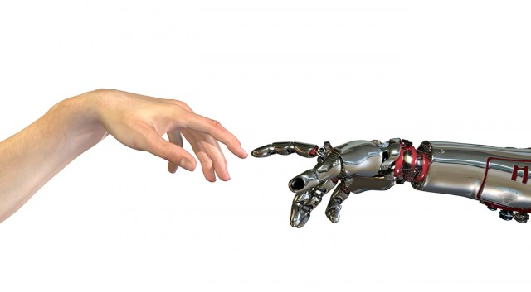
Machine Learning
8. geavanceerde onderwerpen

Slide 2
Onderwerpen
Informatie-entropie
Ensemble learning
Random forest
Bagging, stacking en voting
Large language models

Slide 3
(Informatie-)entropie
De term Entropie komt uit de thermodynamica
Entropie = wanorde van moleculen
Entropie = 0 als de moleculen stil liggen en geordend zijn
Perfect kristal bij 0 K
Entropie stijgt als de wanorde toeneemt
Heet gas heeft hoge entropie

Slide 4
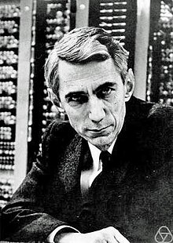
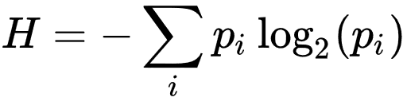
Informatie-entropie
Informatietheorie van Claude Shannon
Entropie = gemiddelde informatie-inhoud van een bericht
Entropie = 0 als alle berichten hetzelfde zijn

Slide 5
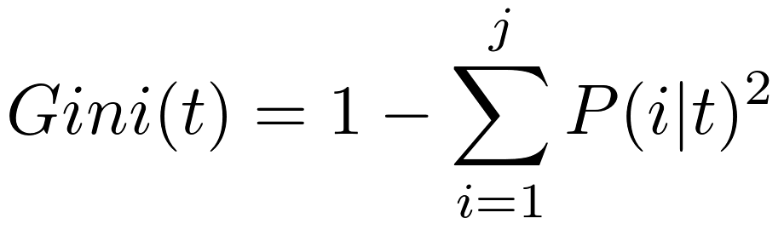
Entropie vs. Gini-impurity

Slide 6
Ensemble learning

Slide 7
Random forest

Slide 8
Bagging, stacking en voting

Slide 9
Large language models

